Slide 1
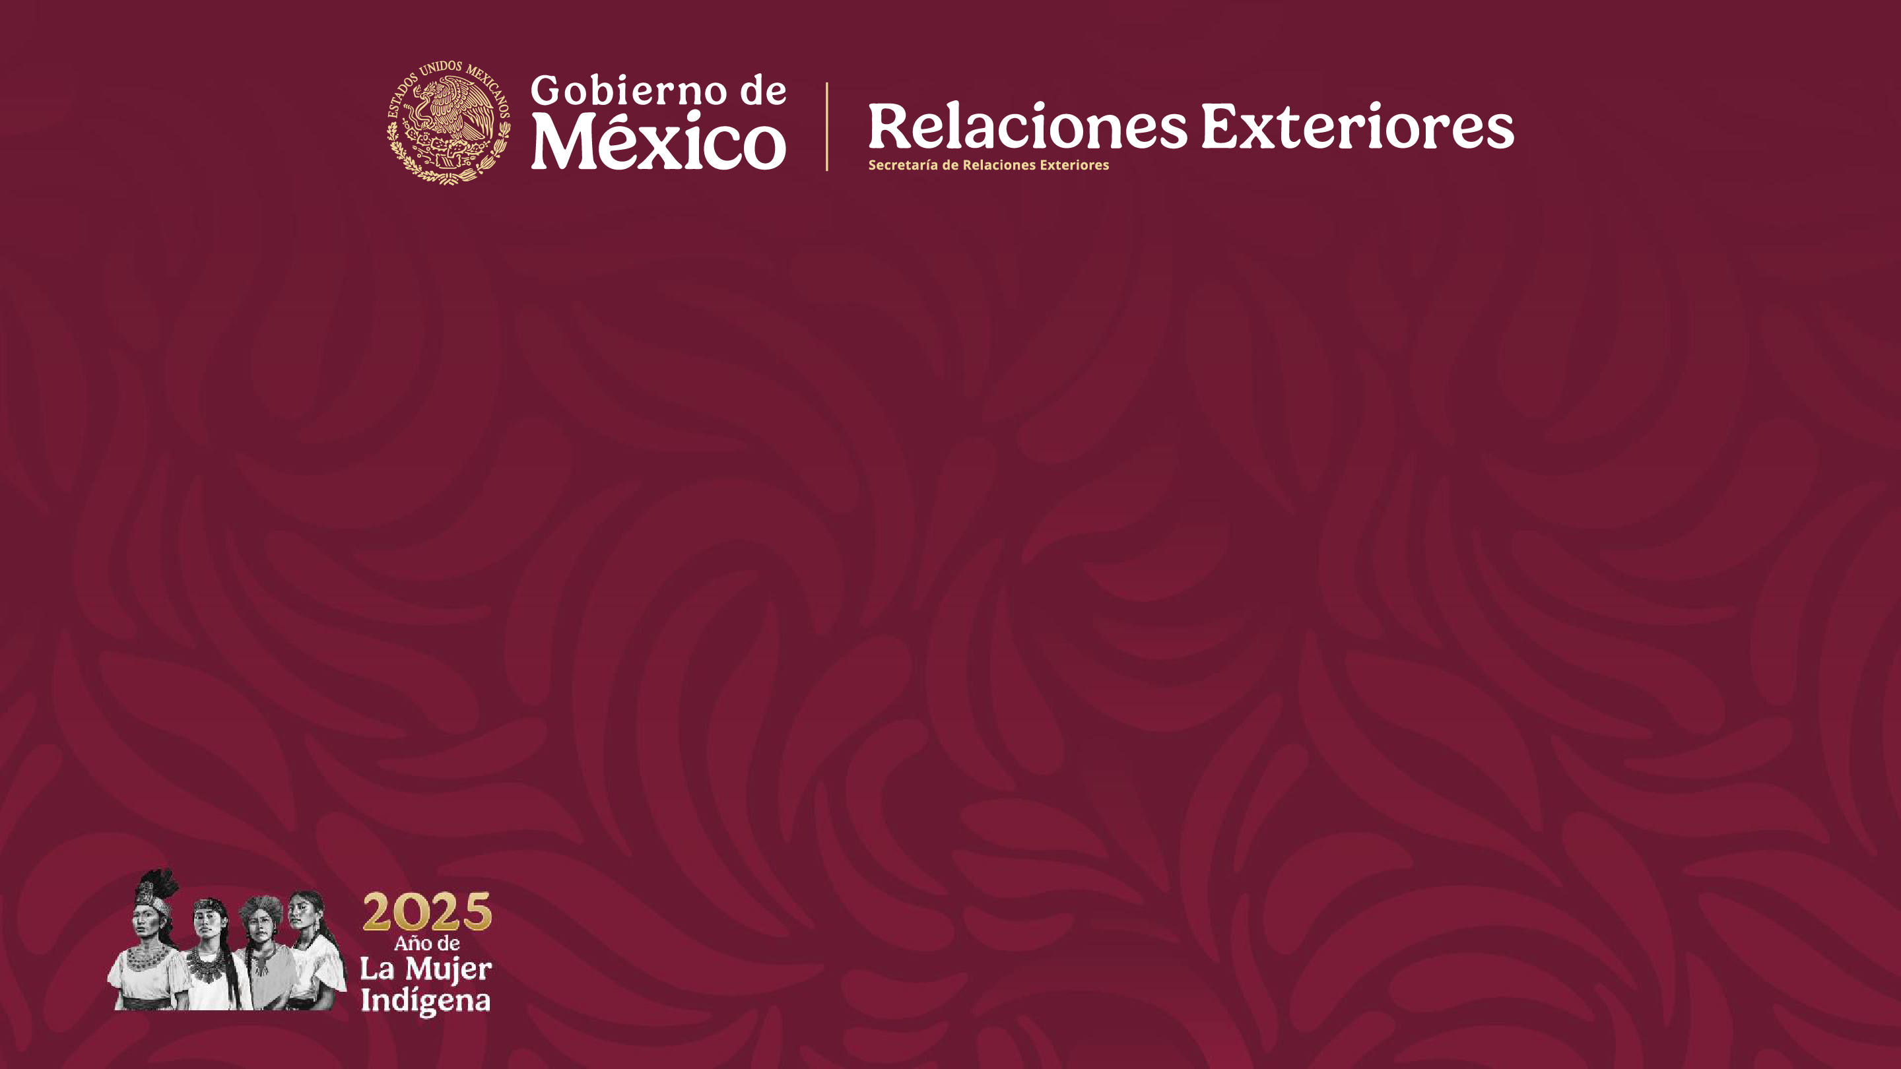
Experiencias de Economías Creativas en México

Slide 2
¿Qué es la Economía Creativa?
Conjunto de actividades basadas en creatividad, cultura, innovación y conocimiento.
Incluye industrias culturales, artes, diseño, medios digitales, saberes tradicionales.
Genera valor económico, cohesión social y preservación cultural.

Slide 3
Economía Creativa y Patrimonio
Revitalización de espacios históricos mediante usos culturales.
Fortalecimiento de tradiciones, oficios y lenguas.
Integración de biodiversidad con prácticas culturales locales.
Estrategias: turismo cultural sostenible, programas comunitarios, cadenas de valor.

Slide 4
Historia de la Economía Creativa en México
Década de 2000: Primeras políticas públicas culturales con enfoque productivo.
2010–2020: Profesionalización, rutas culturales, fortalecimiento de economías locales.
Modelos exitosos: Oaxaca (gastronomía y artesanías), Pátzcuaro (tradición purépecha),Tequila (paisaje agavero UNESCO) Guadalajara (Cluster de Animación y Efectos Visuales).

Slide 5
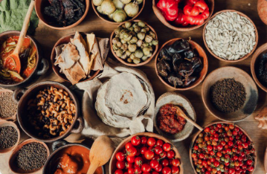
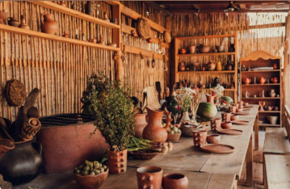
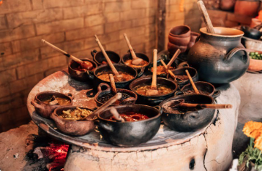
En corto Oaxaca: Gastronomía y Artesanía
Mercado de comida y todo lo relacionado a la mesa y la comida, cocinas de humo, certificación de cocineras tradicionales
Acciones: rutas artesanales, festivales, participación comunitaria.

Slide 6
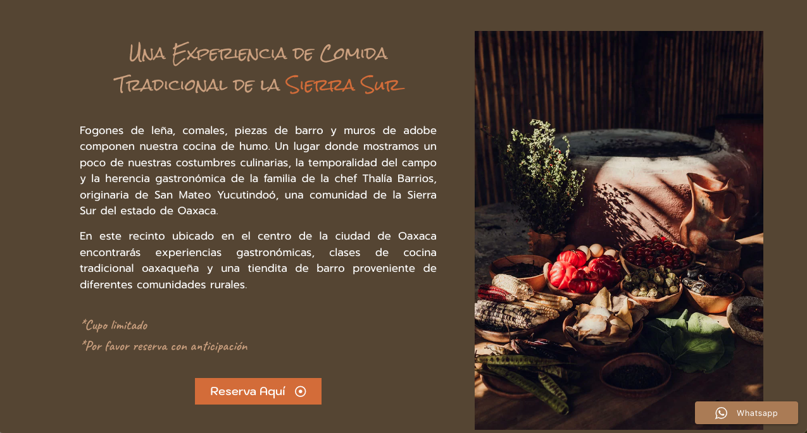

Slide 7
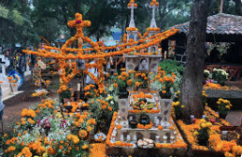
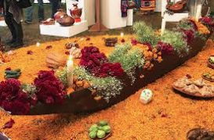
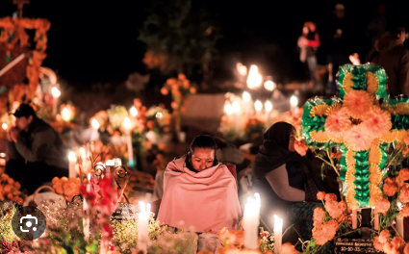
Pátzcuaro y Región Lacustre
Día de muertos, ornamentos y tradiciones de altares y artesanía.
Identidad purépecha preservada
Acciones: regulación turística, centros de interpretación

Slide 8
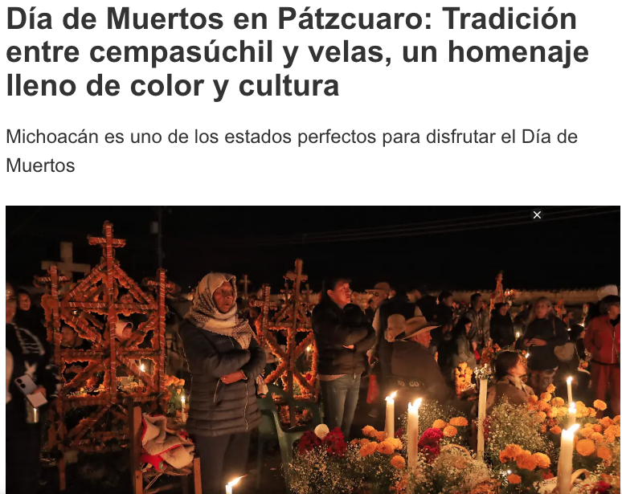

Slide 9
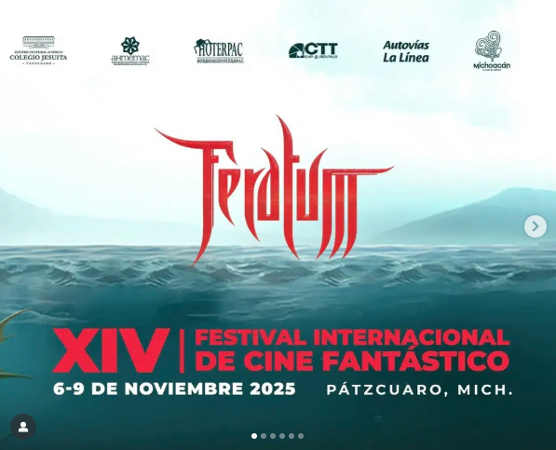

Slide 10
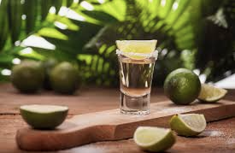
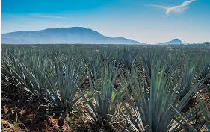
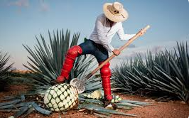
Tequila, Jalisco
Ruta del Tequila
Identidad productiva del agave y tequila
Paisaje agavero UNESCO, rutas y museos, marcas territoriales.

Slide 11
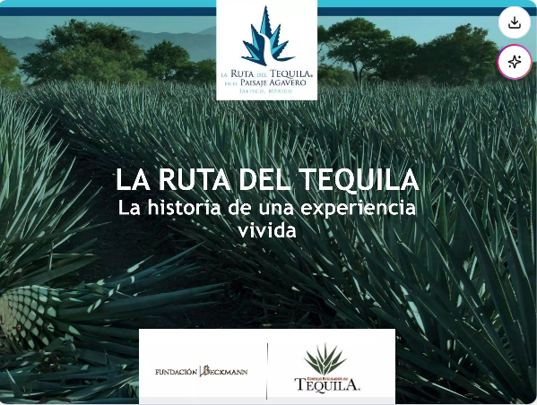

Slide 12
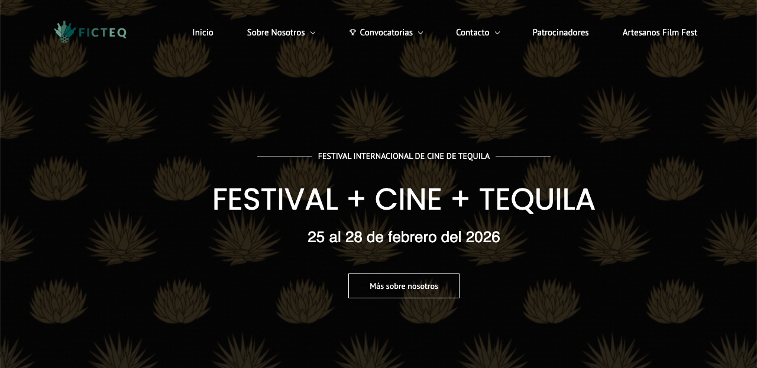

Slide 13
¿Cómo? Capacitación, multidisciplinariedad y competitividad Cluster: “Colmena Creativa Morelos"
Estructura: Ecosistema colaborativo que articula arte, ciencia y comunidad.
Actividades: Laboratorios creativos, formación, mediación y creación de prototipos.
Productos culturales: Publicaciones, talleres, residencias, exposiciones, activaciones.
Impacto: Empleos creativos, identidad local fortalecida, participación ciudadana.

Slide 14
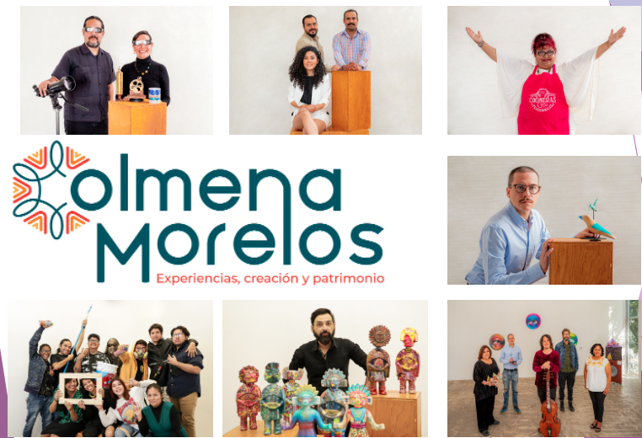

Slide 15
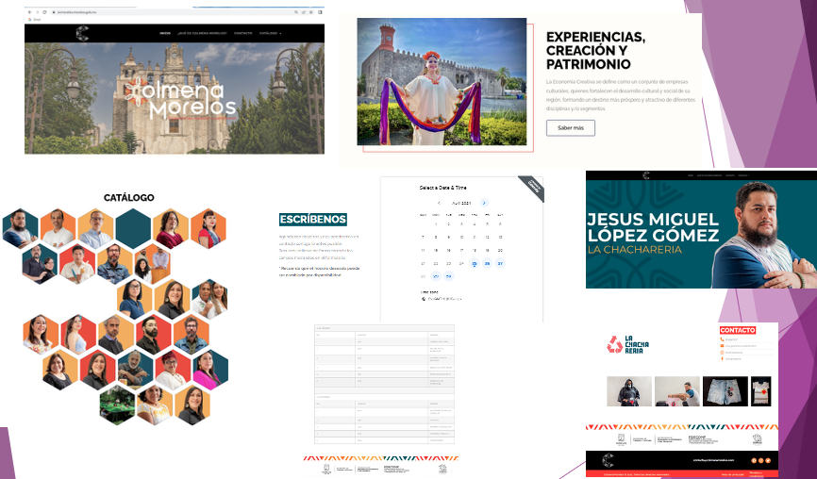

Slide 16
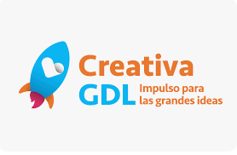
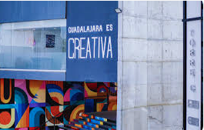
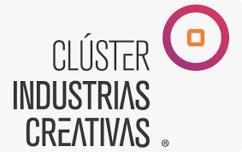
Cluster de Animación y Efectos Visuales de Jalisco (Guadalajara)
Ecosistema de estudios de animación, empresas de videojuegos, productoras de efectos visuales, universidades, instituciones gubernamentales y aceleradoras.
Guadalajara es hoy uno de los centros de animación más importantes de Latinoamérica.
¿Por qué? Larga tradición universitaria y tecnológica.
Identidad de Guadalajara como ciudad innovadora.
Impulso de festivales como Talent Land, FIL Guadalajara y Pixelatl (originado en Cuernavaca pero impulsor nacional del ecosistema).

Slide 17
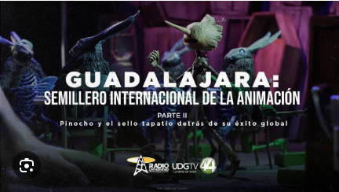
Hitos
2005–2010: Emergen los primeros estudios independientes.
2012: Creación del Cluster de Animación de Jalisco.
2015: Inicia Creative Digital City con apoyo estatal.
2018–2024: Proyectos mexicanos nominados a premios internacionales (Annie Awards, Ariel, festivales internacionales).
Alianzas internacionales: Estudios de Canadá, España y EE.UU. contratan talento jalisciense.
Impacto Económico
Más de 3,000 empleos creativos especializados (aprox.).
Atracción de inversión extranjera en animación.
Exportación de contenido audiovisual.
Cultural
Formación de nuevas generaciones de artistas digitales.
Producción de animación con narrativa mexicana, indígena y contemporánea.
Profesionalización del sector.

Slide 18
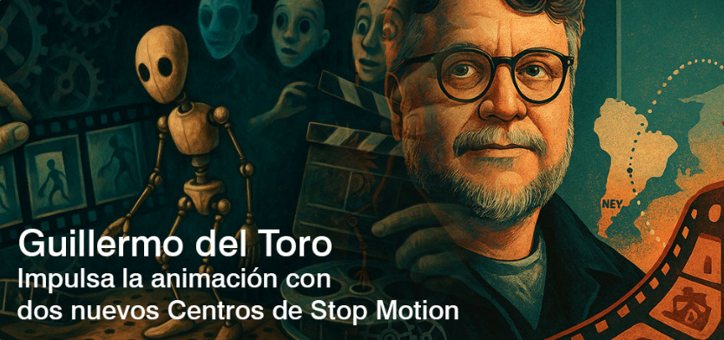

Slide 19
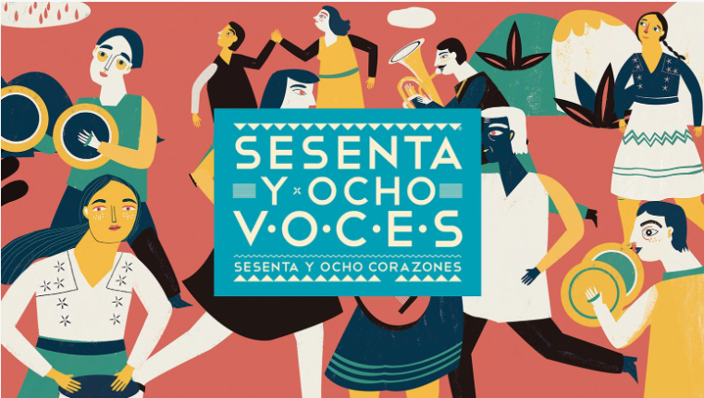
Gabriela Badillo busca que la serie de cuentos animados “68 voces” sea una chispa que dé a conocer la riqueza cultural étnica-lingüística, la gran diversidad que tiene México, y con ello, “ayudar a fomentar el respeto, el orgullo de ser parte de una comunidad, el uso de las lenguas”.

Slide 20
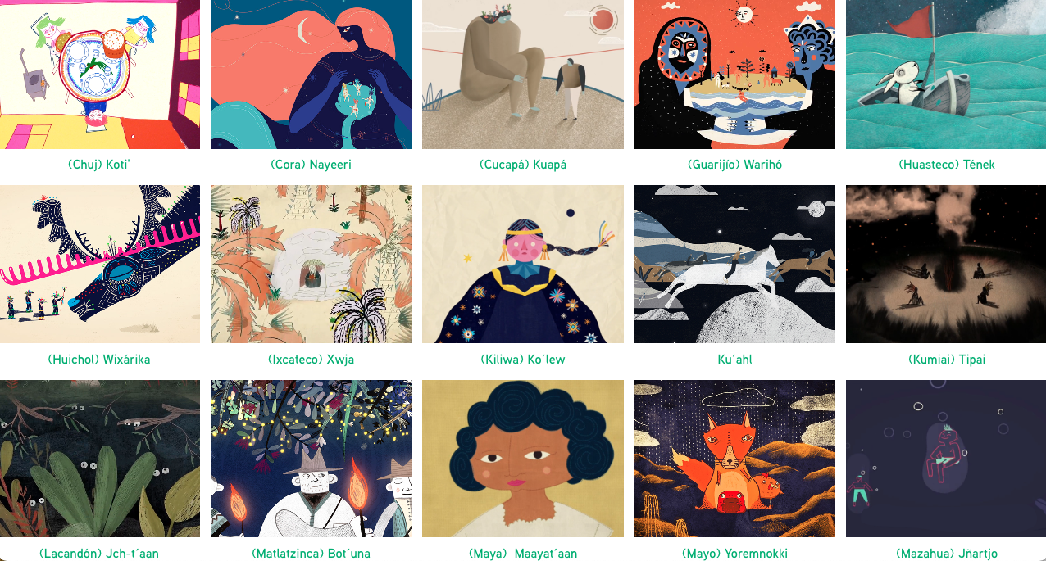
68 Voces demuestra que cuando el patrimonio inmaterial encuentra un lenguaje contemporáneo —la animación y la narrativa audiovisual—, las comunidades se vuelven protagonistas de su propia conservación.

Slide 21
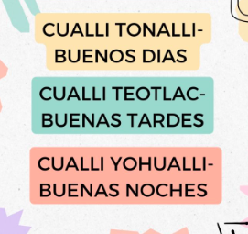
Tlazocamati cualli tiotlac

